Slide 1
DESENVOLVIMENTO DE SOFTWARE E DOCUMENTAÇÃO
Aspectos Gerais e o Uso da Linguagem Markdown
GETÚLIO VINÍCIUS TEIXEIRA DA SILVA
Orientadora: Dra. Jaqueline Brigladori Pugliesi

Slide 2
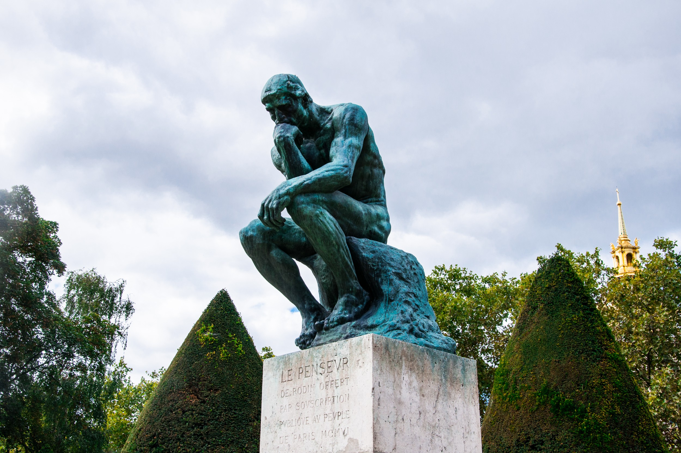

Slide 3
REFLEXÃO INICIAL

Slide 4
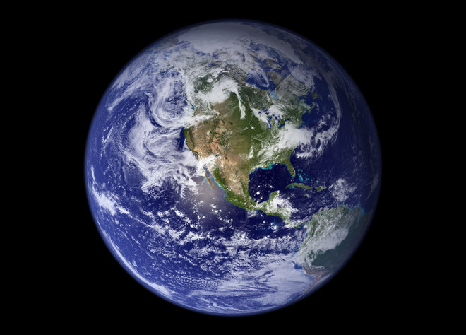
O mundo precisa de programadores.

Slide 5
POR QUÊ?

Slide 6
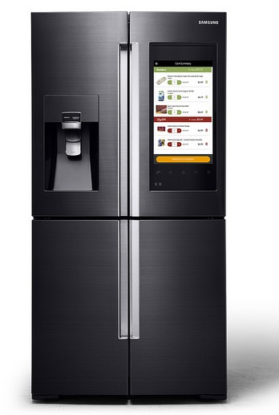
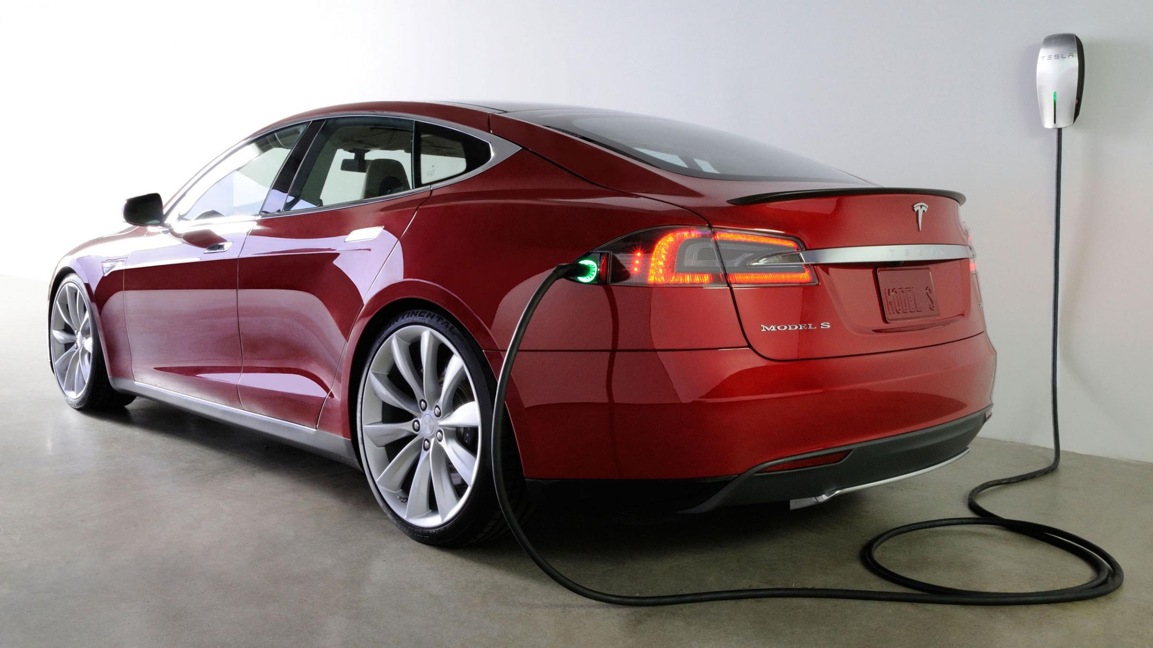
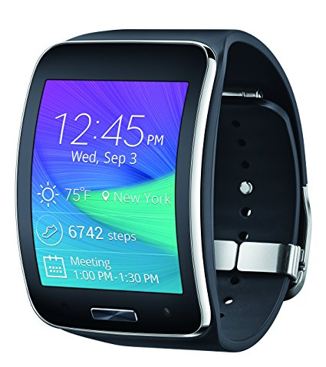
Quase tudo tem software!

Slide 7
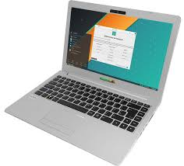
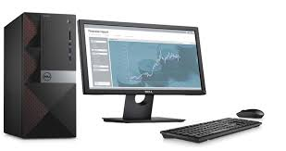
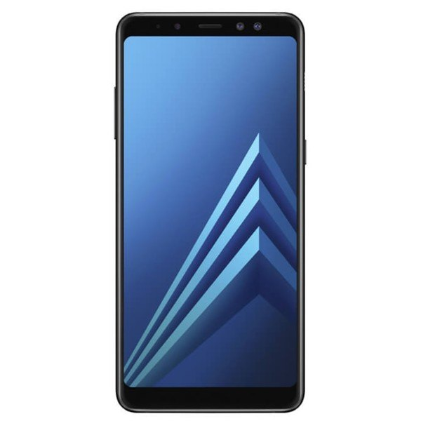
Software não está somente em...

Slide 8

E a tendência...

Slide 9
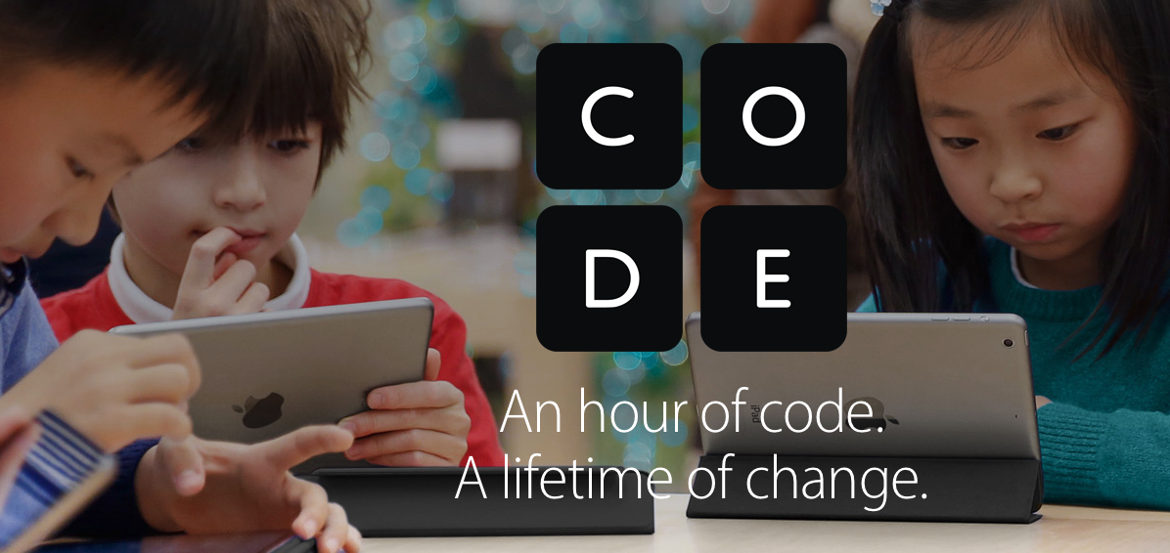
Nesse contexto, é preciso formar profissionais.

Slide 10
ISTO POSTO.

Slide 11
SOFTWARE EXISTE PARA RESOLVER PROBLEMAS!

Slide 12
MAS, SOFTWARE TEM PROBLEMAS!

Slide 13


Slide 14
ALGUNS PROBLEMAS, NÃO TODOS, ESTÃO NO PROCESSO DE DESENVOLVIMENTO.

Slide 15
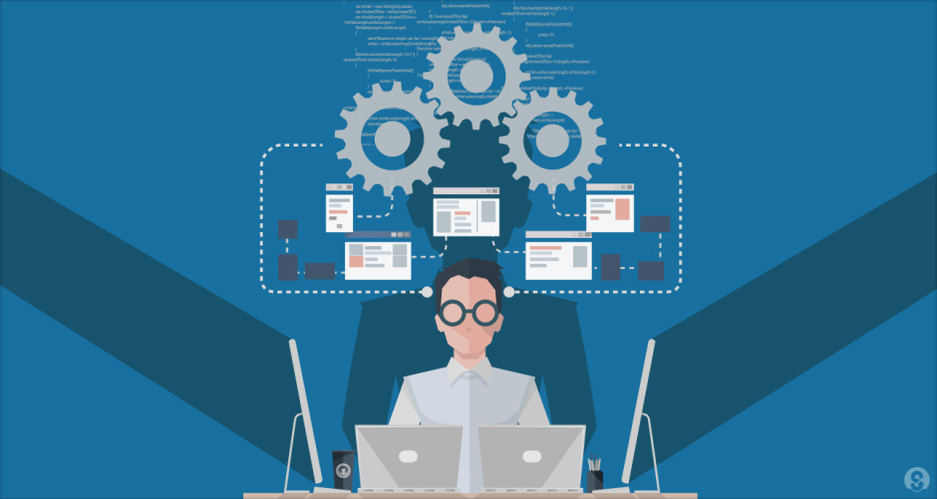

Slide 16
PRINCÍPIOS

Slide 17
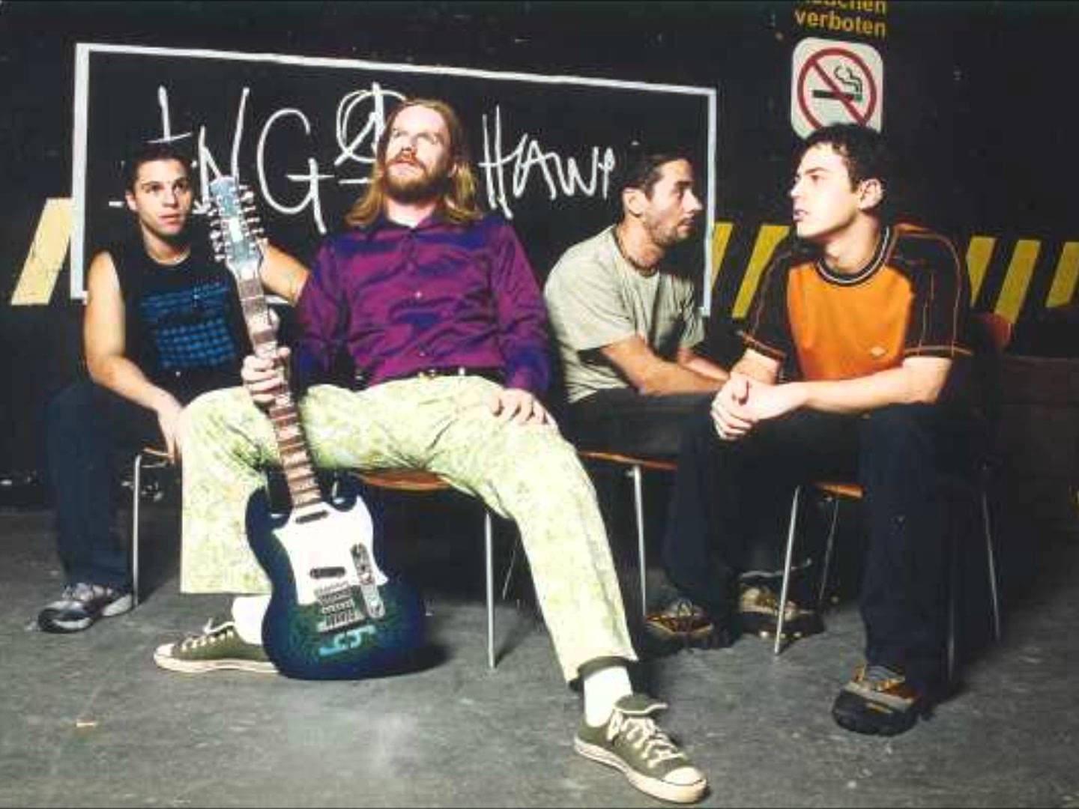
ENGENHARIA DE SOFTWARE

Slide 18

QUALIDADE

Slide 19
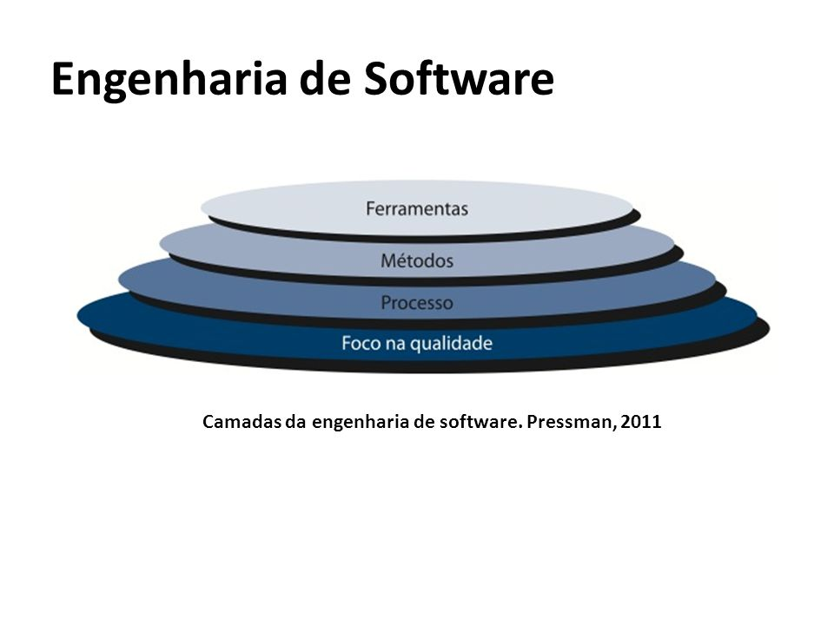

Slide 20
PROJETO DE SOFTWARE

Slide 21
DOCUMENTAÇÃO

Slide 22


Slide 23
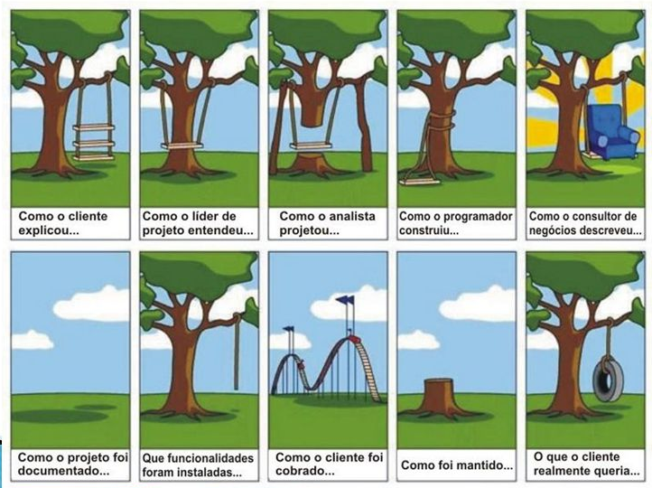

Slide 24
Existe uma forma viável de promover a gestão da documentação produzida em um projeto de software?

Slide 25
É NECESSÁRIO UTILIZAR DIVERSAS FERRAMENTAS PARA:
Modelar
Prototipar
...

Slide 26
GRANDE PARTE DA DOCUMENTAÇÃO É TEXTUAL.

Slide 27
E NA HORA DE JUNTAR TUDO ISSO?

Slide 28
EDITOR “WYSIWYG”?
What you see is what you get, em inglês, ou, o que se vê é o que se obtém, em português.

Slide 29
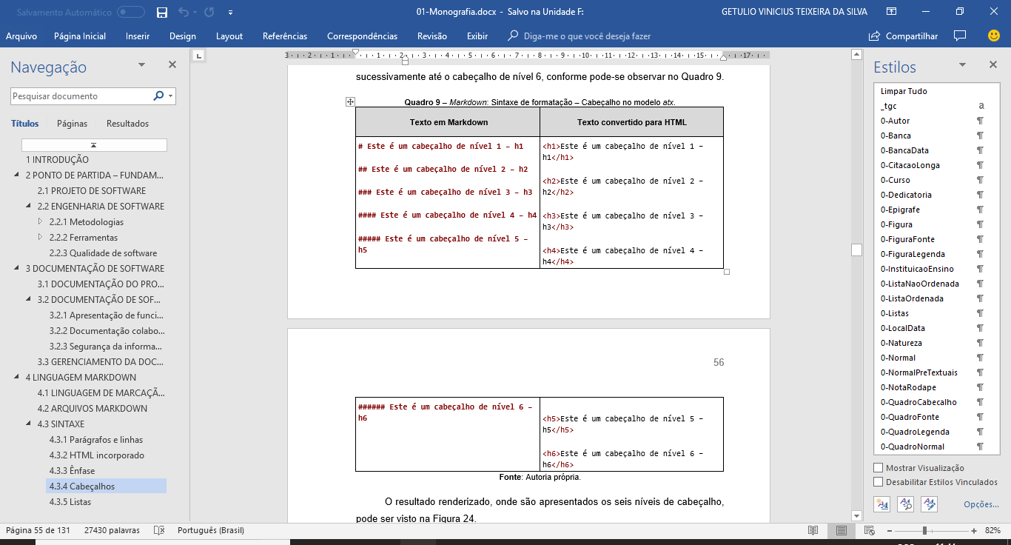

Slide 30
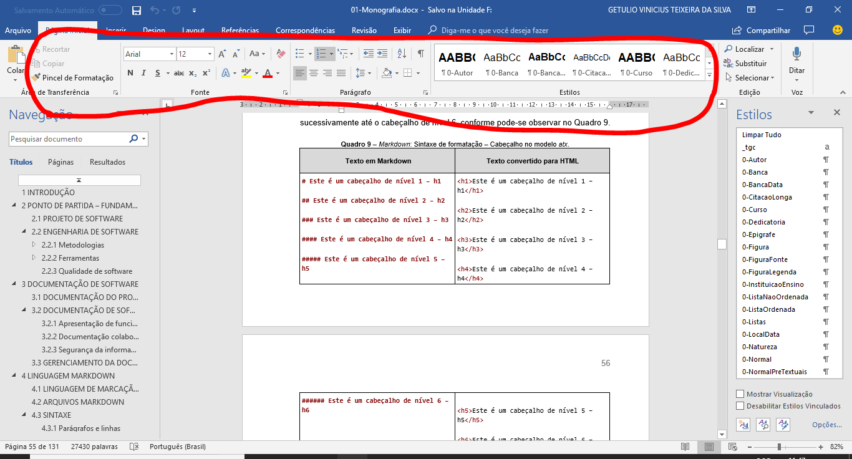

Slide 31


Slide 32
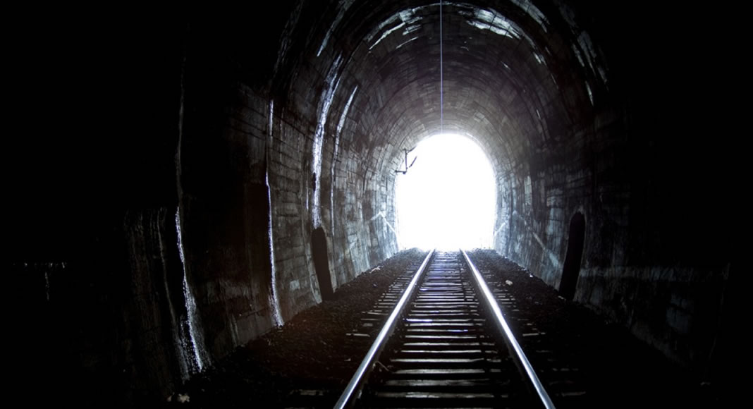

Slide 33


Slide 34

LINGUAGEM DE MARCAÇÃO LEVE

Slide 35
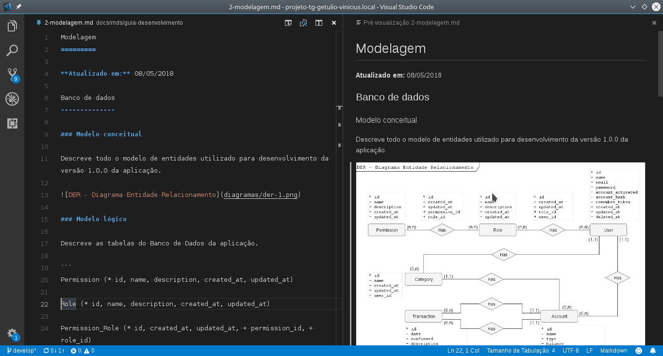

Slide 37
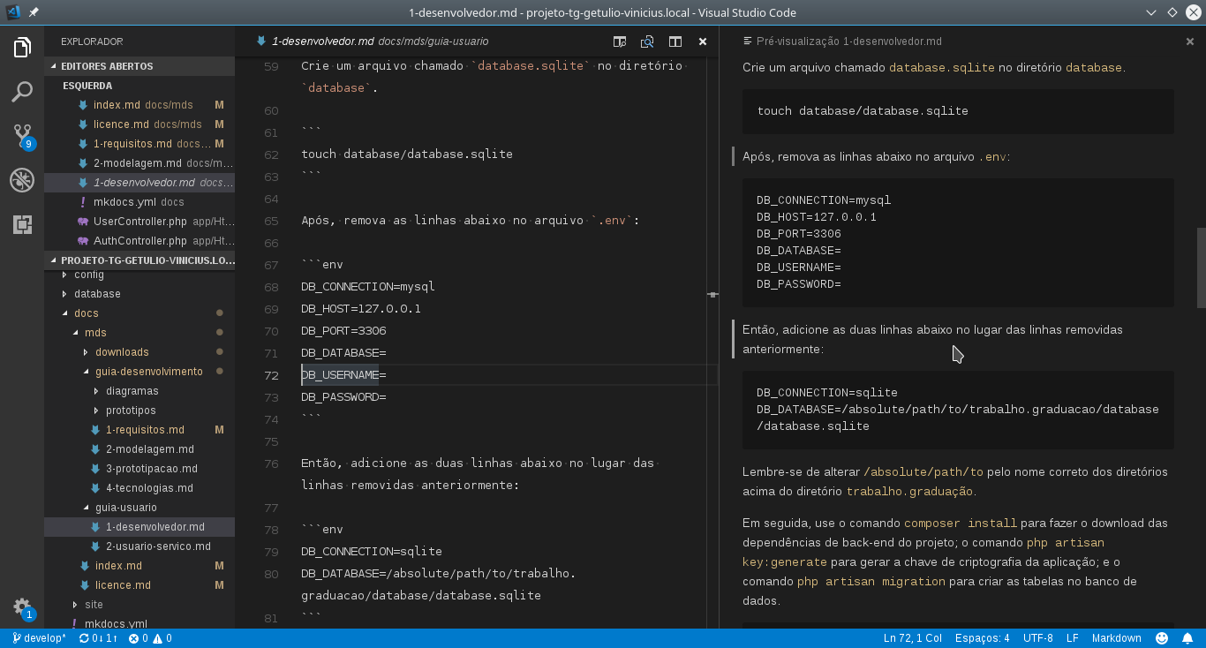

Slide 39
É PRECISO CONVERTER MARKDOWN PARA HTML, POIS:
É uma linguagem para escrita de textos que serão publicados na WEB e a WEB não entende Markdown, ela entende HTML.

Slide 40
COMO CONVERTE?

Slide 41
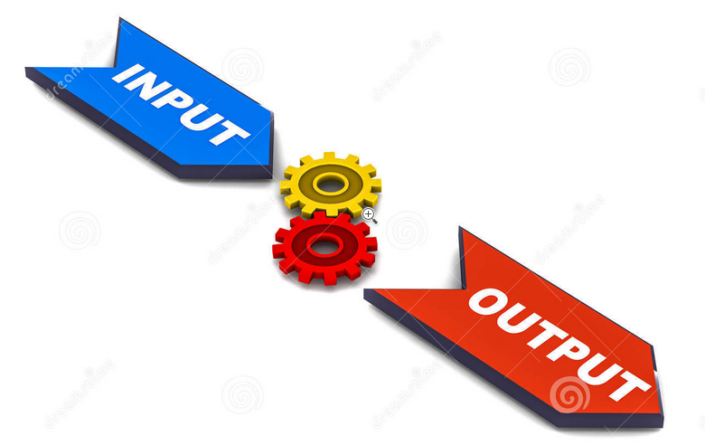
PARSER

Slide 42
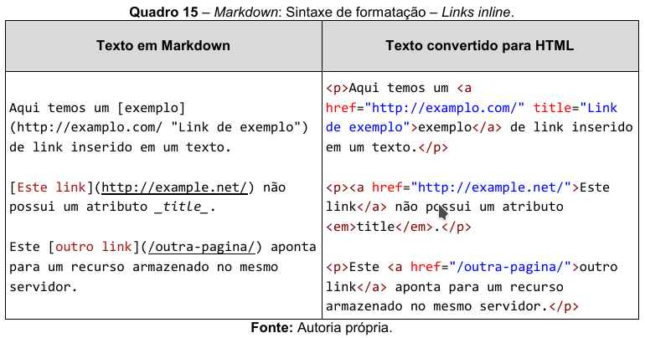

Slide 43
PARSERS
Kramdown – escrito em Ruby
Python Markdown
PHP Markdown

Slide 44
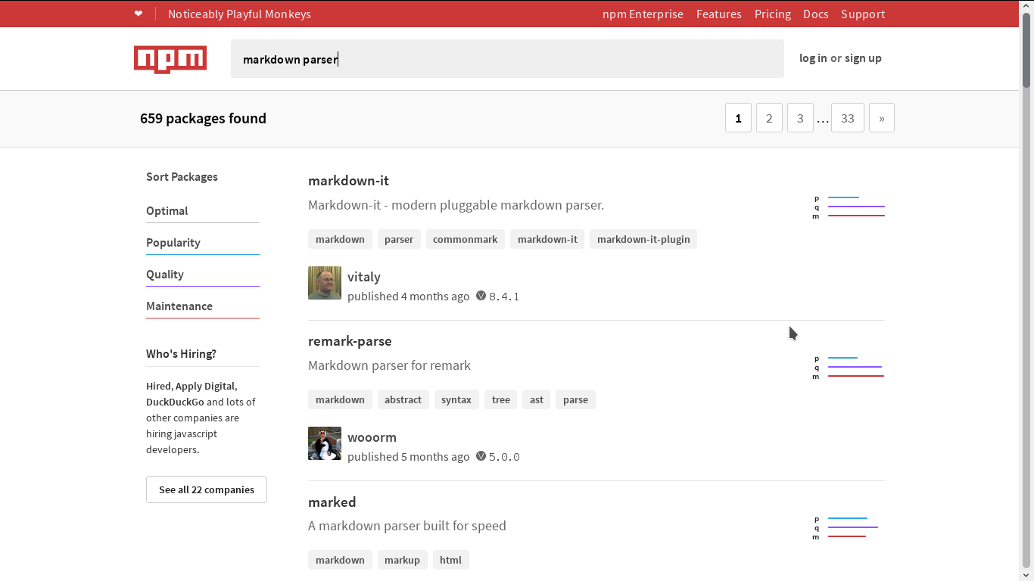

Slide 45
CERTO, TEM MAIS ALGUMA COISA?

Slide 46
TEM SIM SÔ.

Slide 47
GERENCIADORES DE SITES ESTÁTICOS.

Slide 48


Slide 49
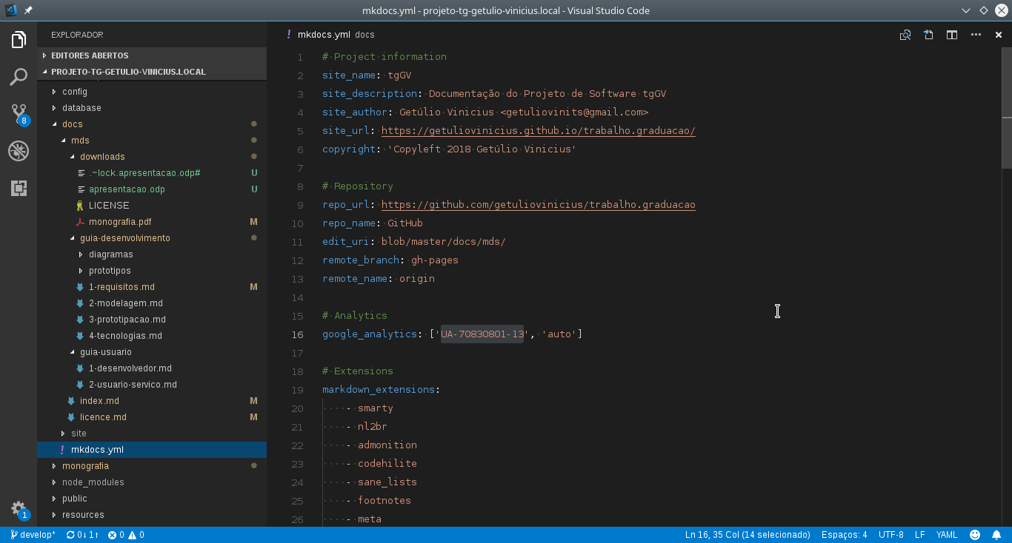

Slide 50
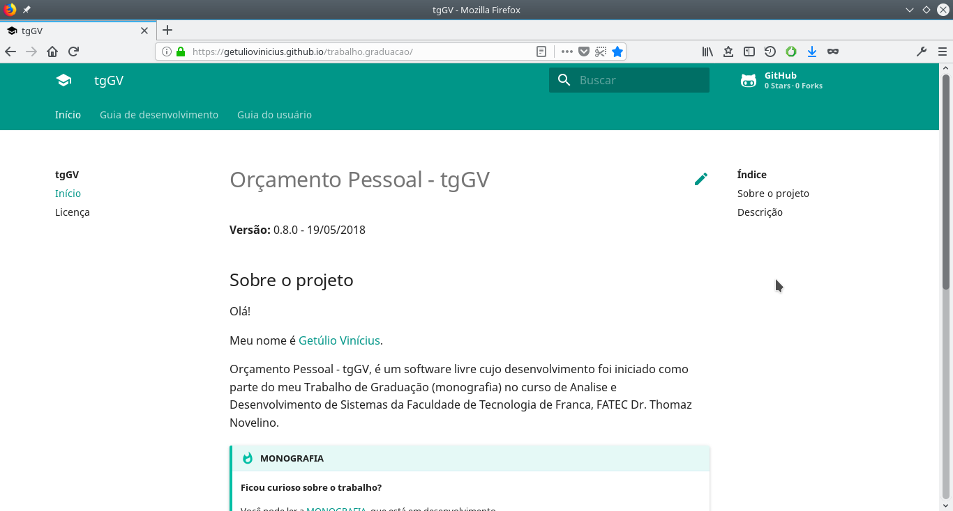

Slide 51


Slide 52
EXISTEM OUTROS GERADORES DE SITE ESTÁTICO?

Slide 53
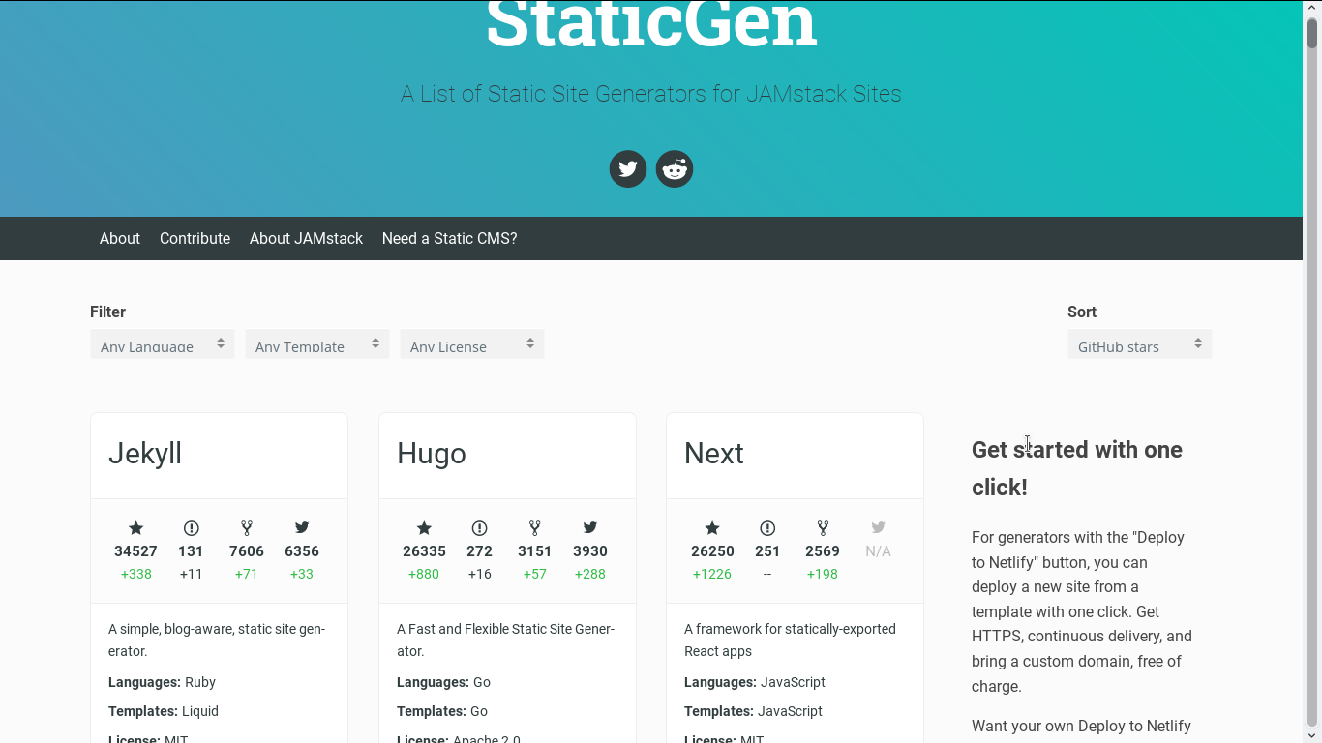

Slide 54
HORA DE VALIDAR
Existe uma forma viável de promover a gestão da documentação produzida em um projeto de software?

Slide 56
PROJETO COMO CASO DE USO

Slide 57
SOFTWARE PARA A WEB

Slide 58
API REST
+
CLIENTE WEB

Slide 59
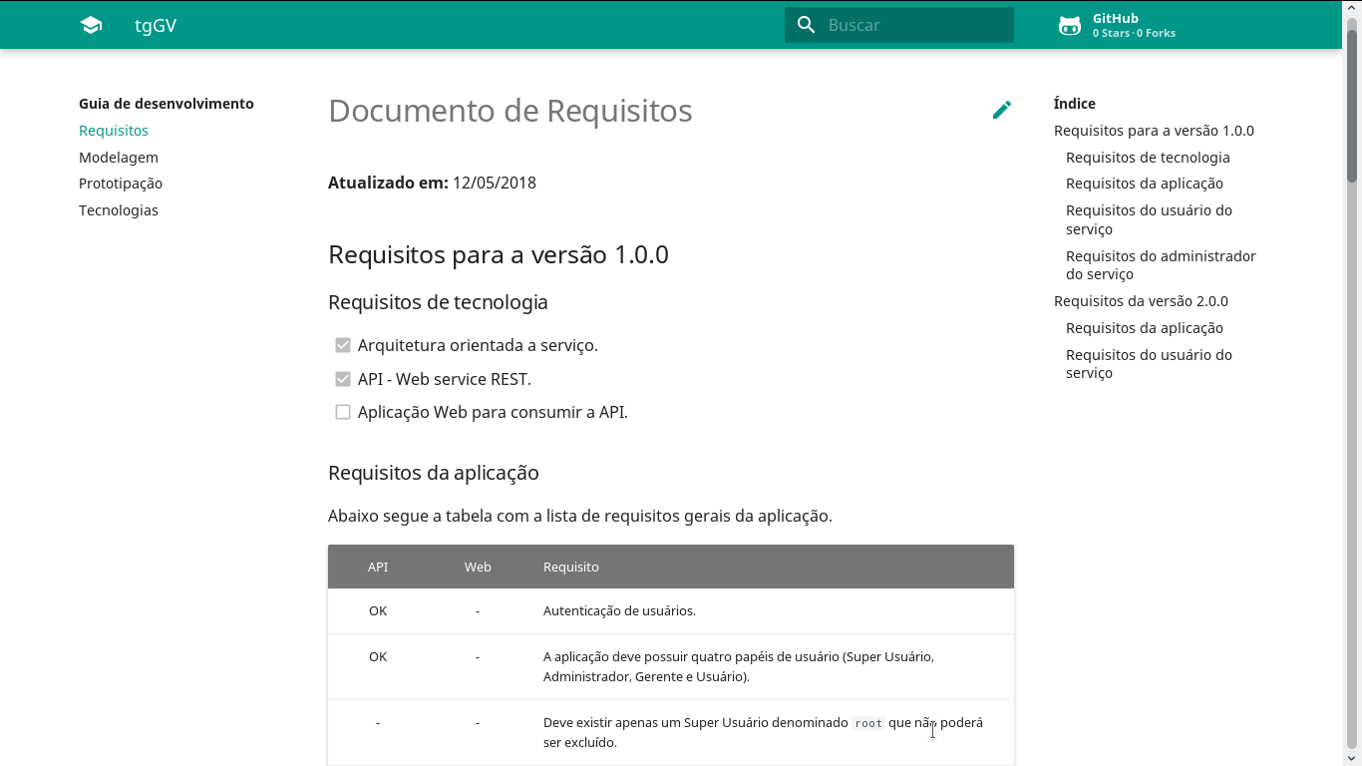

Slide 60
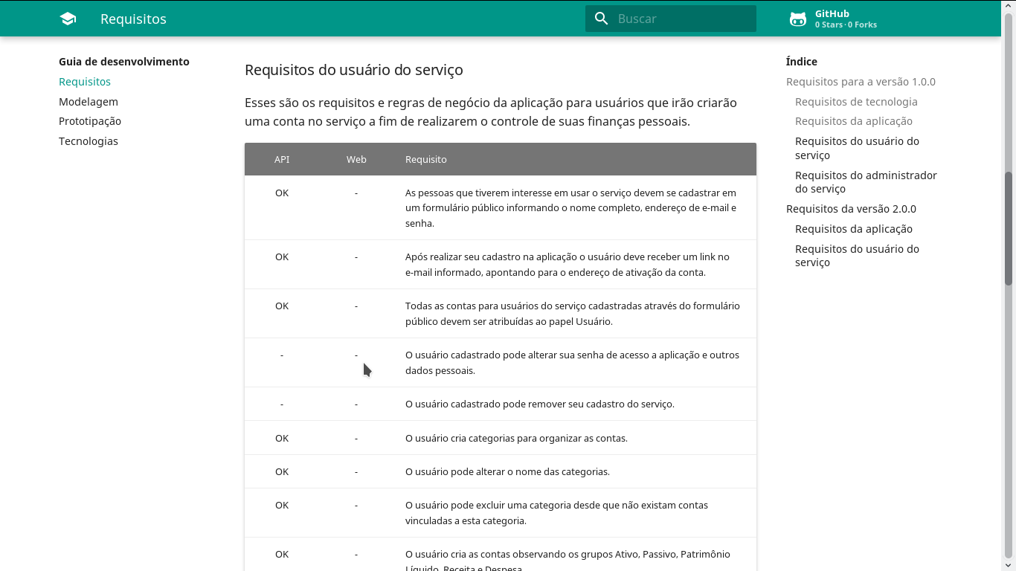

Slide 61
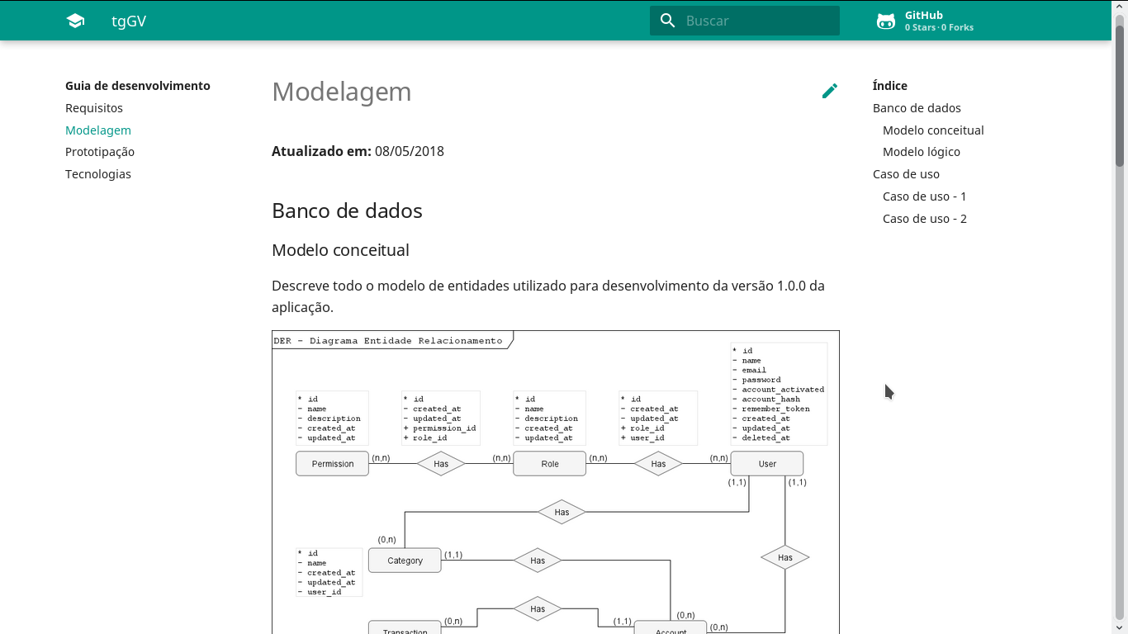

Slide 62
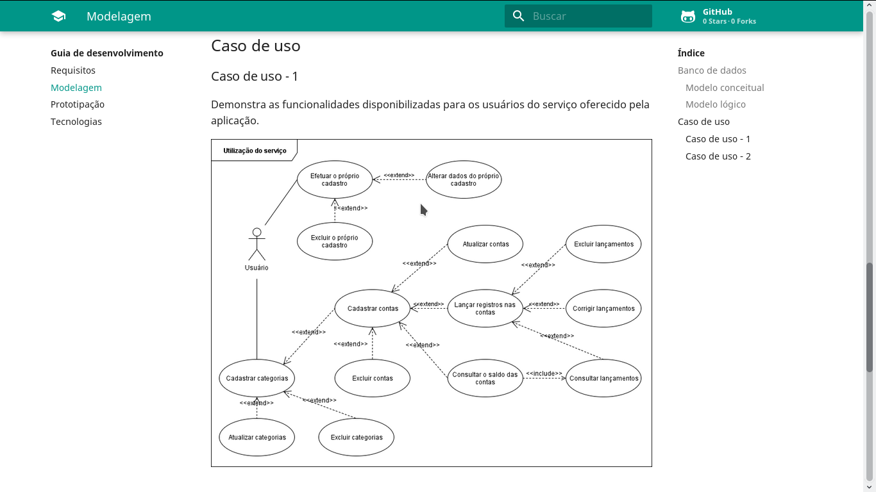

Slide 63
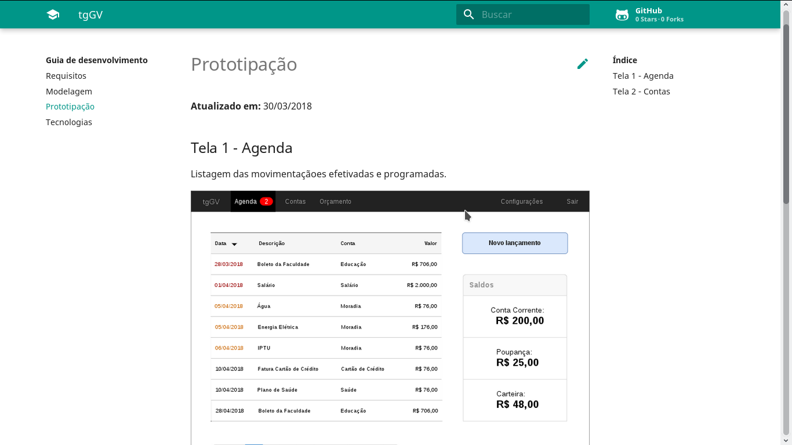

Slide 64
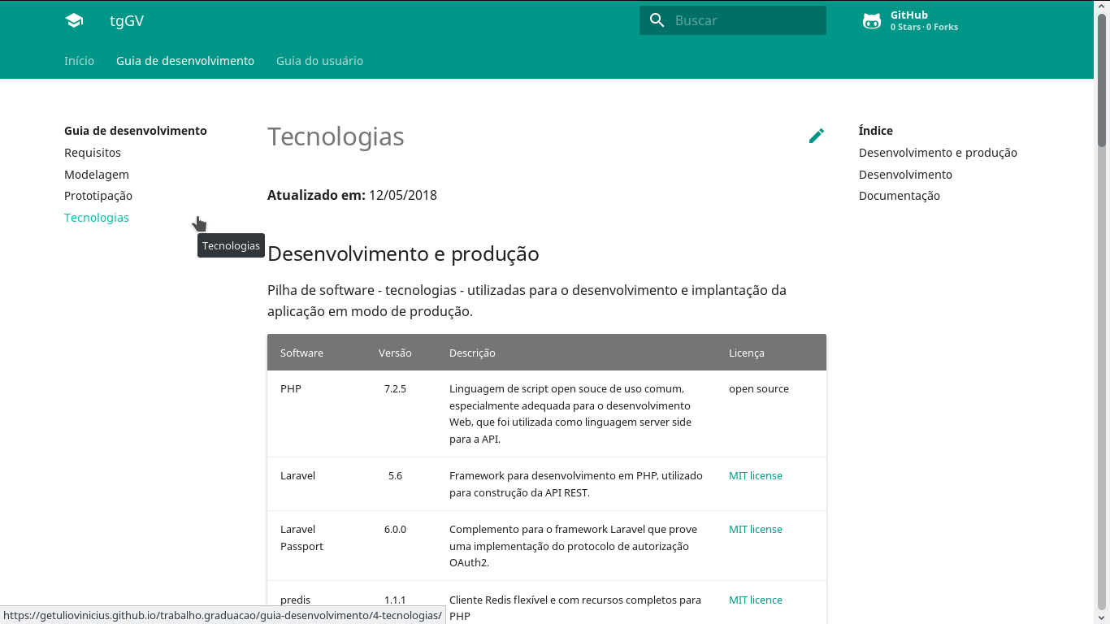

Slide 65
ATÉ AI FICOU BOM.

Slide 67
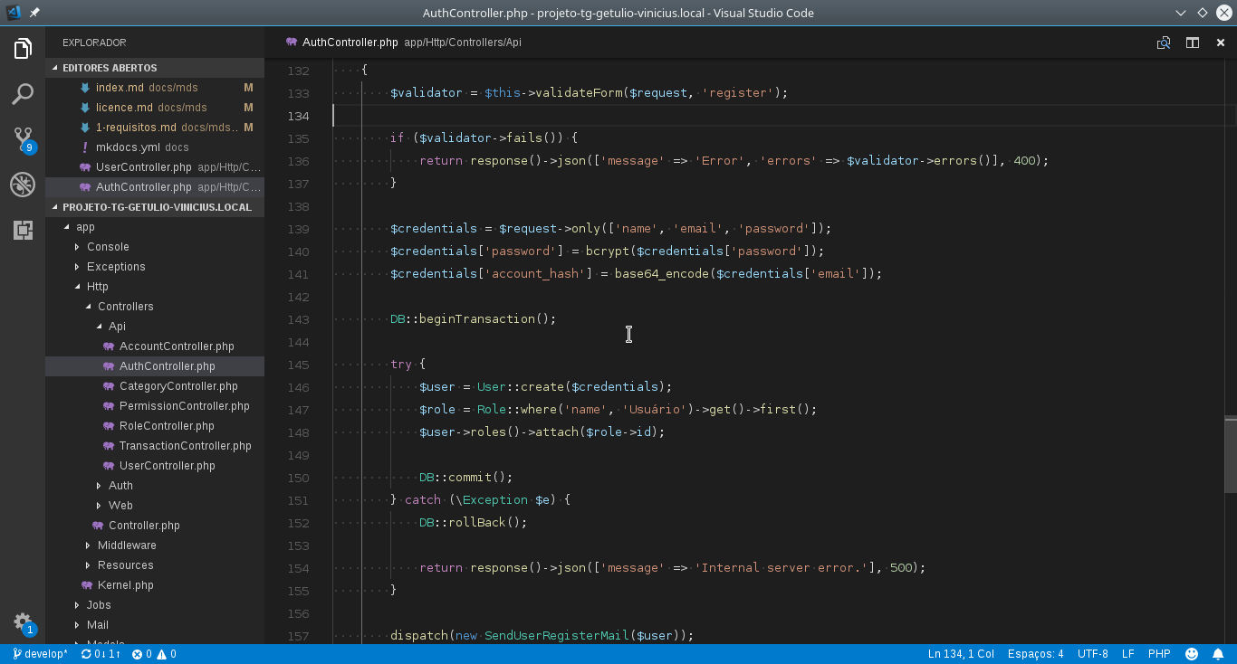

Slide 68
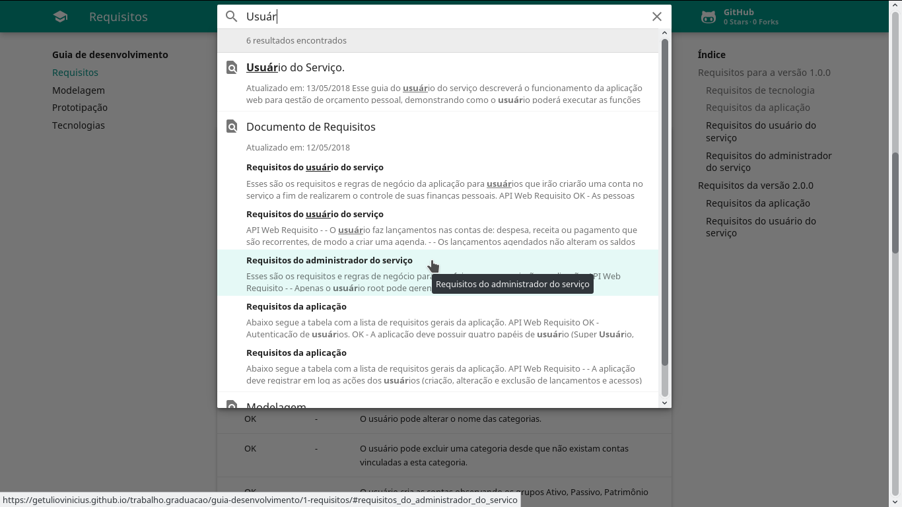

Slide 69
VERSÃO
0.8.0

Slide 70
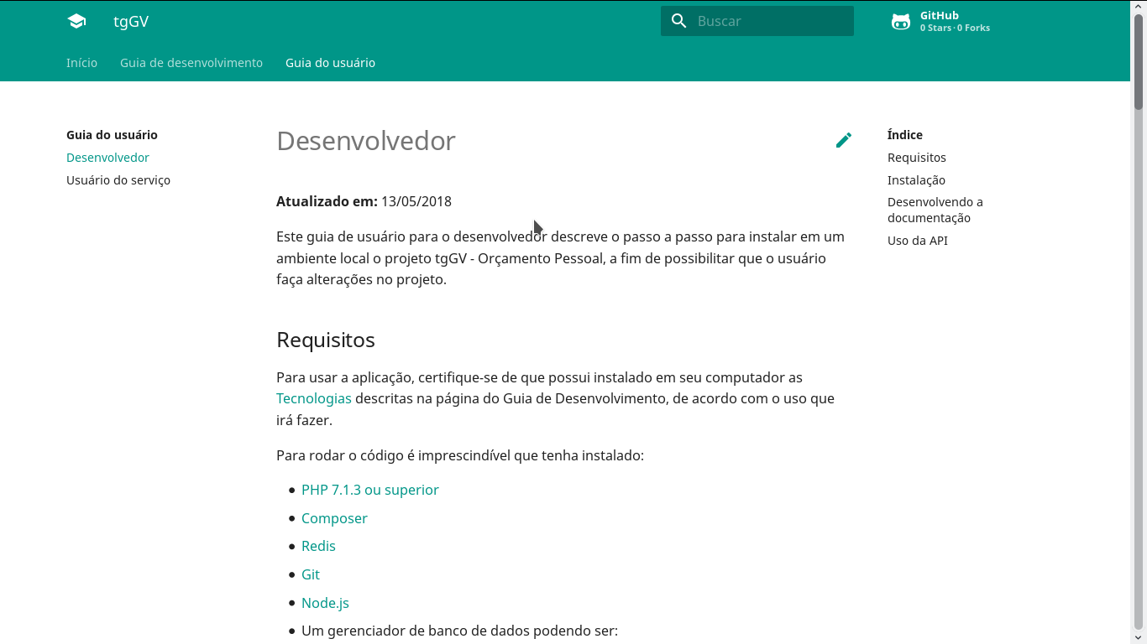

Slide 72
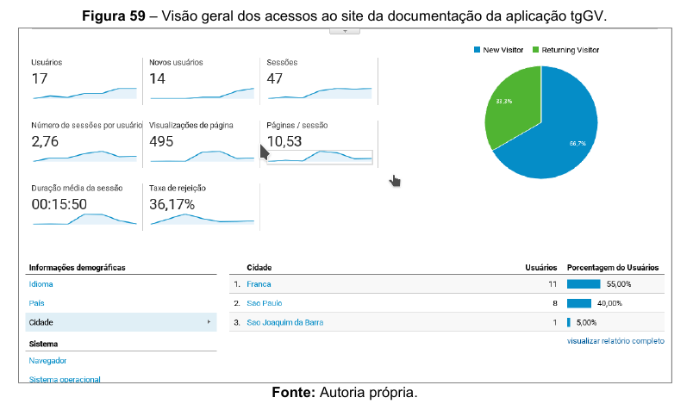

Slide 73
MÉTODOS ÁGEIS

Slide 74
Os documentos são produzidos à medida que a relevância dos mesmos para desenvolvimento do projeto se mostra superior ao custo/esforço dispensado para obtenção.

Slide 75

DESSA FORMA...

Slide 76
UM POUCO SOBRE O PROJETO

Slide 77
QUAL O PROBLEMA QUE SE PROPÕE RESOLVER COM O SOFTWARE?

Slide 78


Slide 79
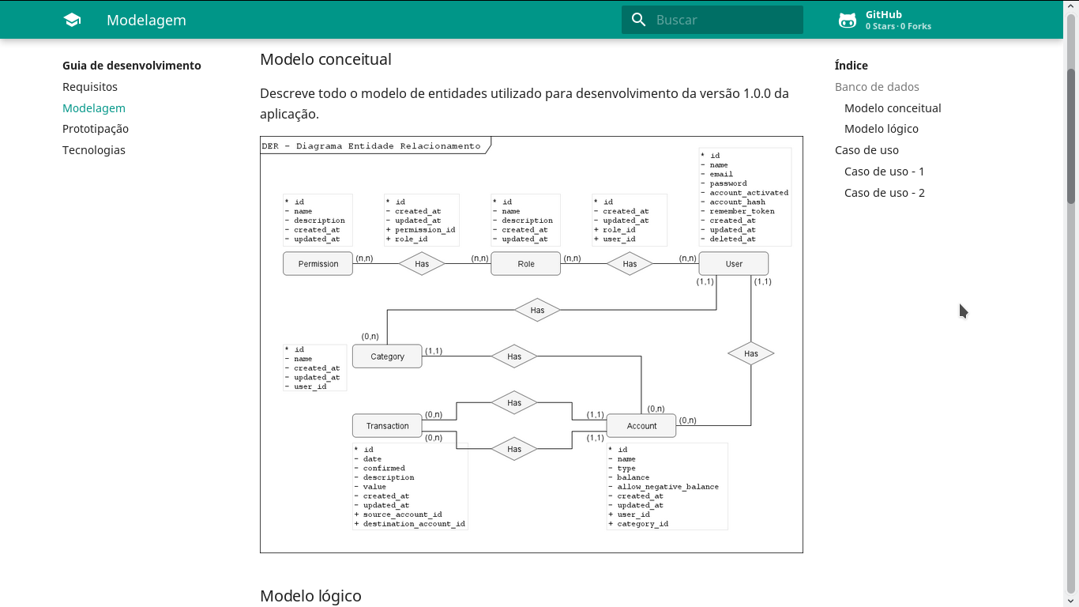

Slide 80
TESTANDO 1, 2, 3

Slide 81
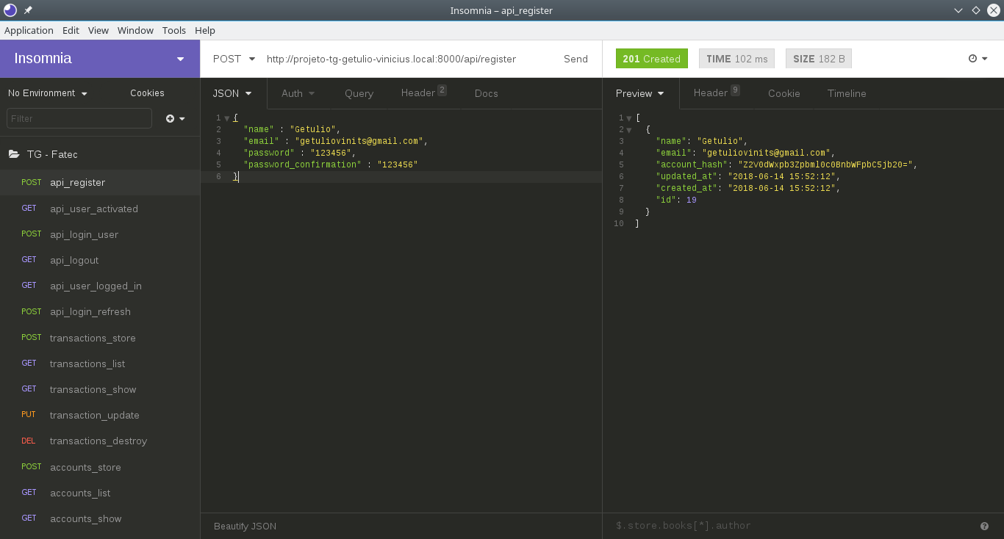

Slide 82
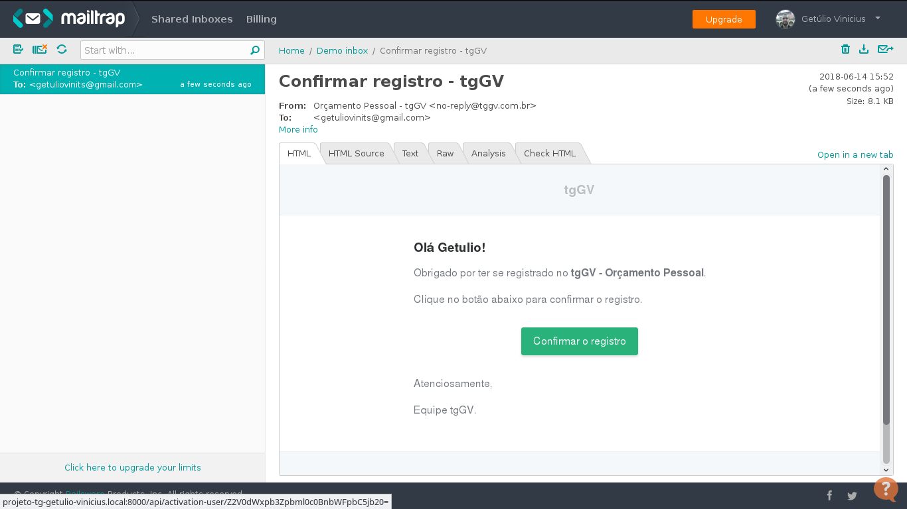

Slide 83
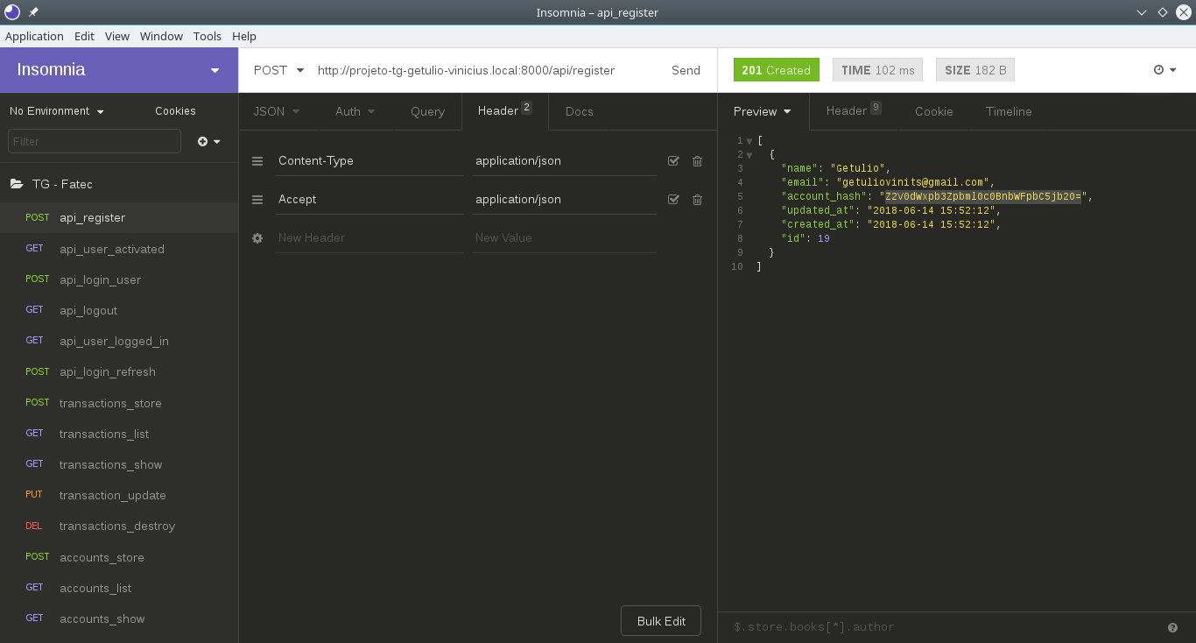

Slide 84
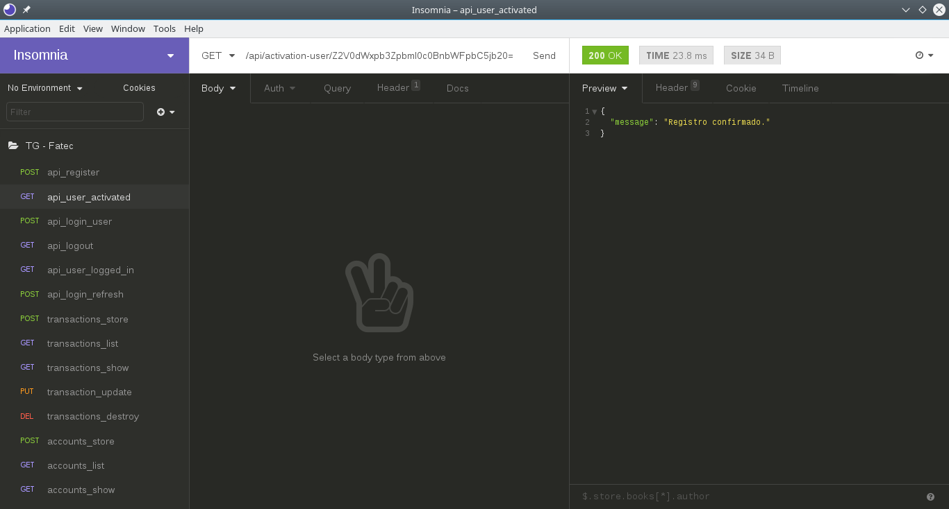

Slide 85
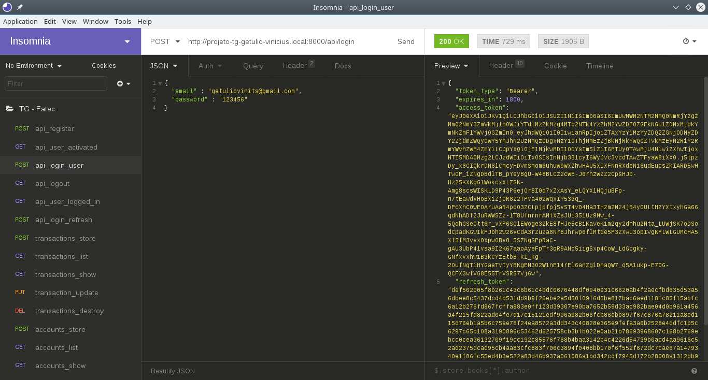

Slide 86
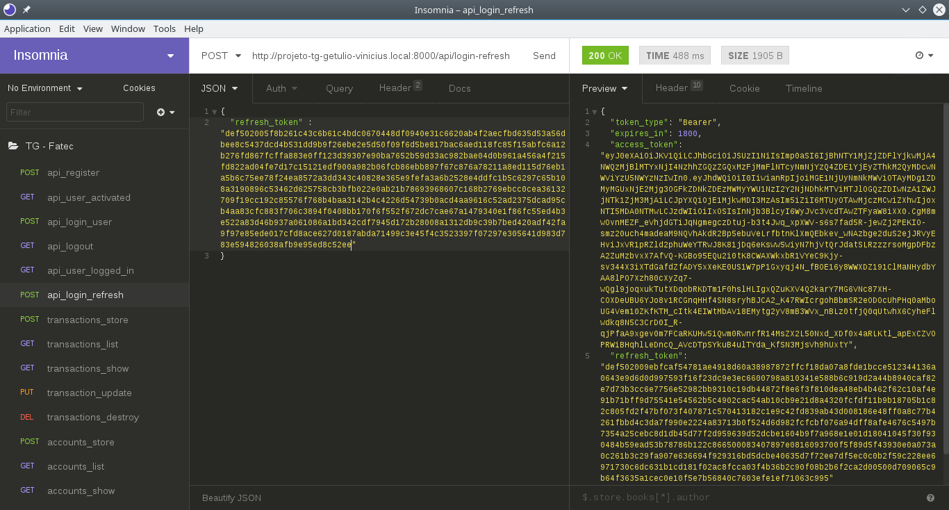

Slide 87
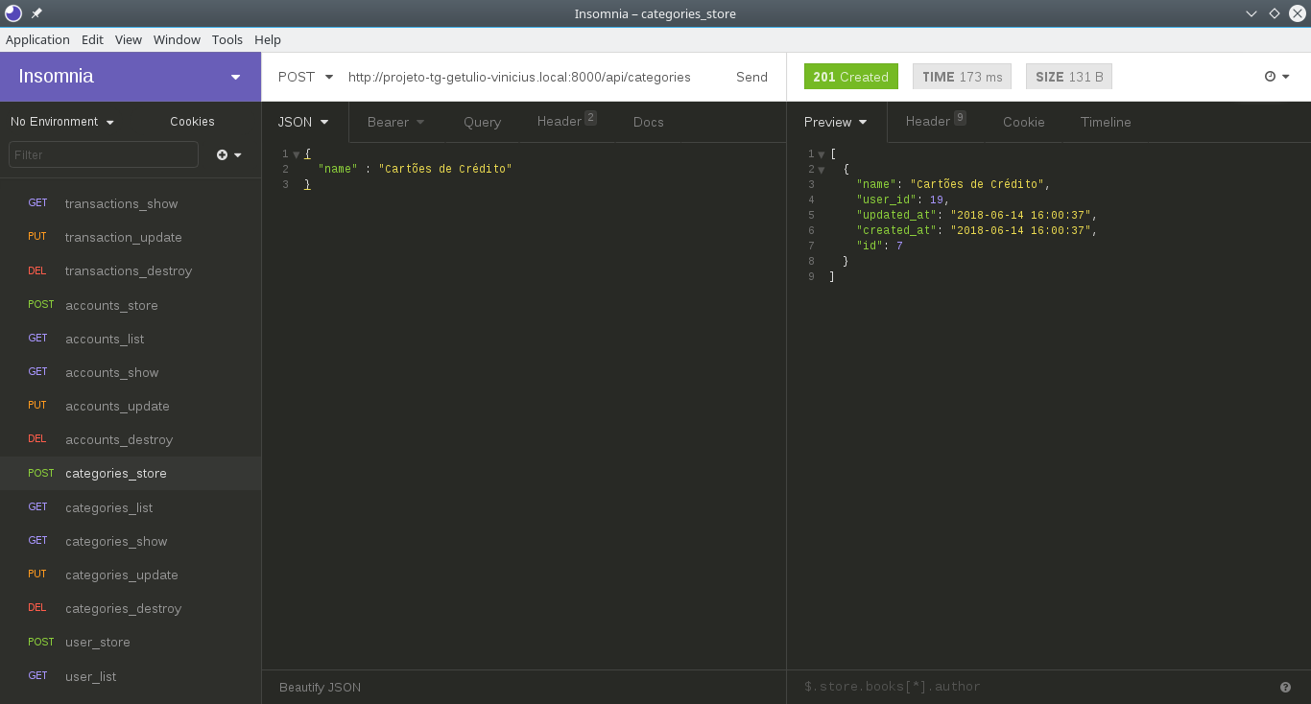

Slide 88
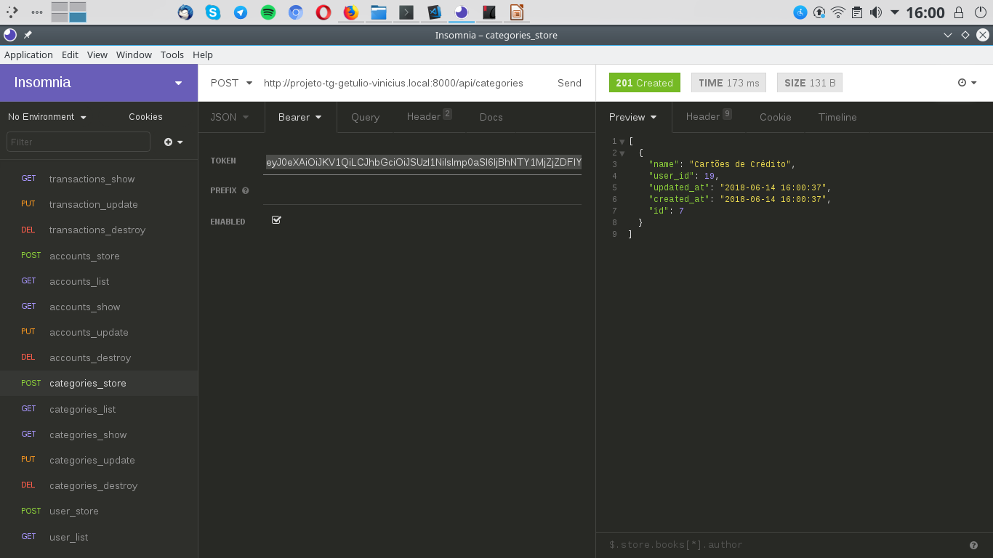

Slide 89


Slide 90
OBRIGADO

